Slide 1
Grupp 3 Article finder
Adrian Andreas Ulrika Robert Dino Jacob

Slide 2
Article finder
Visar relevanta artiklar baserat på användarens inmatning
Summerar även resultatet på artiklar som matchar
Ger förslag på liknande artiklar

Slide 3
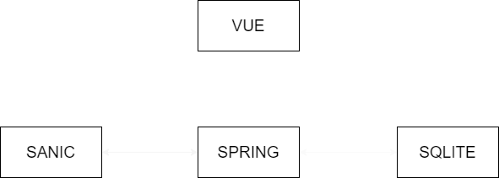
Struktur

Slide 4
SpaCy - NLP
Text preprocessing
Robert fyller på med innehåll

Slide 5
DEMO
Söker på en text
Söker på ett längre stycke
Söker på text som inte ger matchning
”Summary”
”Full article”
Relaterade artiklar
Lägga till en ny artikel i DB
Lägga till utan att mata in något

Slide 6
Utvecklingsmöjligheter
Admin inloggning med PUT och DELETE funktion
Lokal lagring/uppladdning av PDF filer
Inloggning för användare som kan ge förslag på artiklar att lägga till
(Admin utför)

